Slide 1
Acollides Dies 11 i 12 de gener
Setmana de 15 a 19 de gener

Slide 2
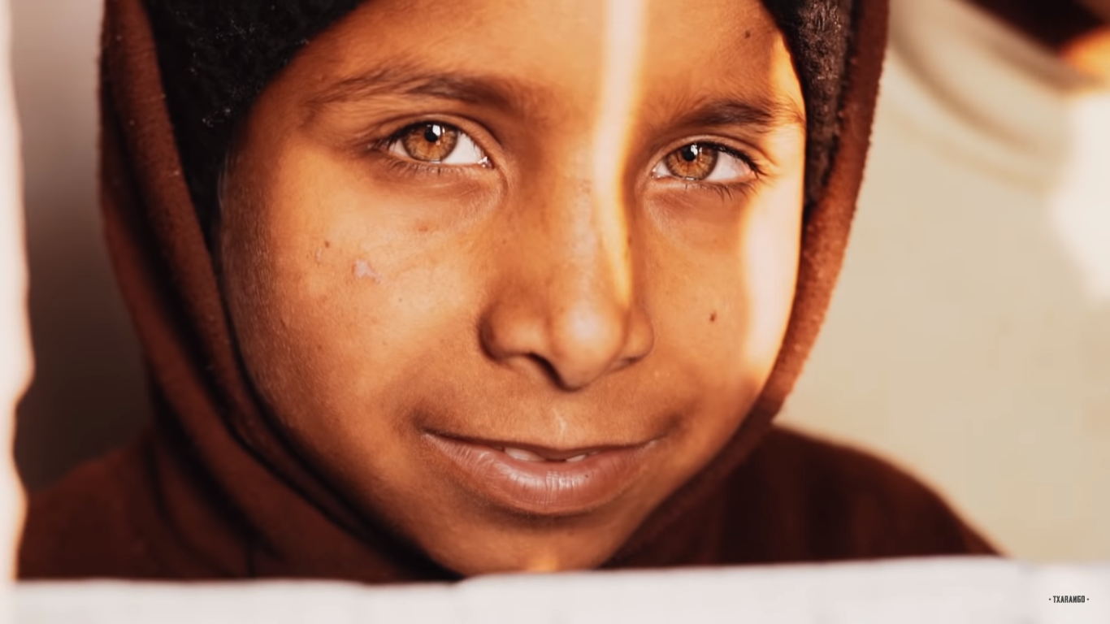
Comencem l’any amb il·lusió i esperança
Dijous 11
https://www.youtube.com/watch?v=8qmivint-fc

Slide 3
L’ESPERANÇA
Divendres 12
Què creieu que necessitem per a poder viure amb esperança?
Escolliu del sac la paraula que penseu que respon millor a la pregunta i intenteu pensar perquè.
Paciència
Il.lusió
Creure en les persones
Positivitat
Ànims
Valorar el canvi
Reflexionem i en parlem plegats.

Slide 4
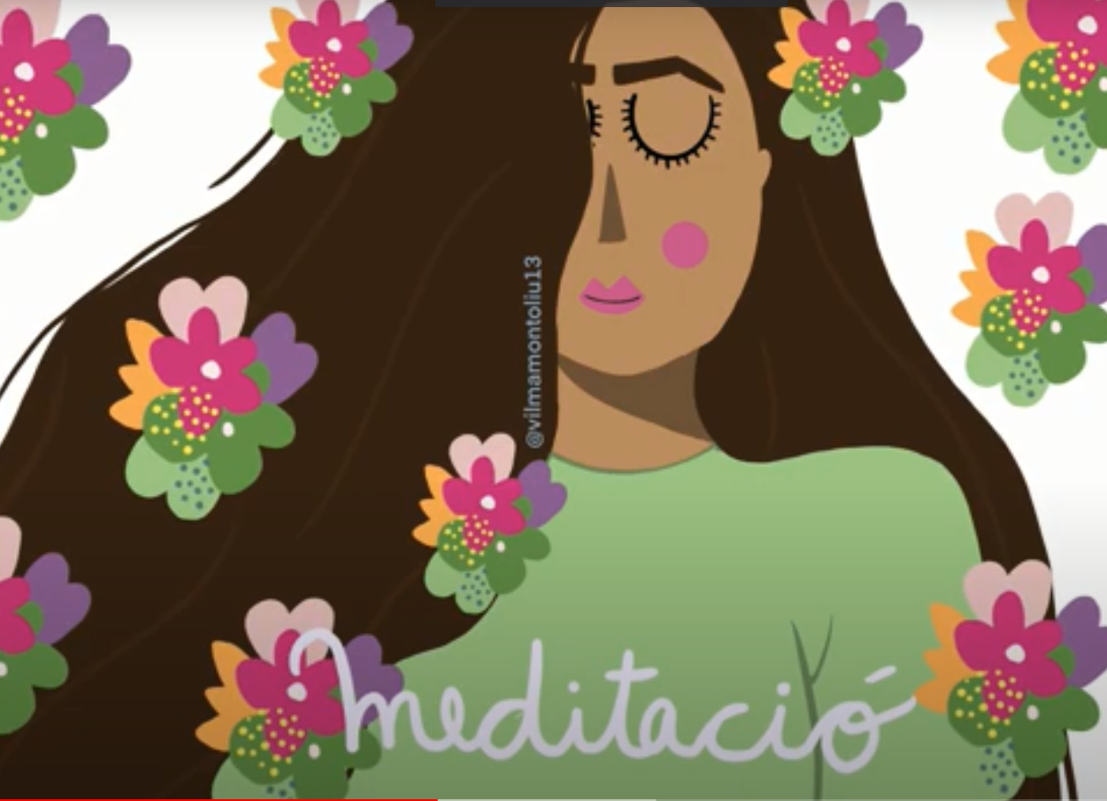
Meditació per començar el dia
Dilluns 15
https://www.youtube.com/watch?v=Z-iuKhLQfho

Slide 5
Quan tenim esperança és perquè creiem en nosaltres i en els altres
Dimarts 16
Hem començat un nou any. Hem començat una nova etapa plena d’esperança.
Vivim amb esperança perquè creiem que dins nostre tenim una riquesa immensa. Som persones úniques amb moltes capacitats, qualitats, energies … Tot això fa que tinguem moltes oportunitats per a ser feliços i per fer feliços als del nostre voltant.
Ara tanco els ulls i penso en una qualitat que tinc jo per a ser feliç i fer feliços als altres.
HO PODEM COMPARTIR

Slide 6
Quan tenim esperança és perquè creiem en nosaltres i en els altres
Dimecres 17
Ahir vam pensar amb una qualitat personal que em fa feliç i fa feliços als altres.
PENSEM ARA UNA COSA CONCRETA QUE PODEM FER A LA NOSTRA VIDA PER FER FELIÇOS ALS ALTRES AMB AQUESTA QUALITAT
ALGUNS EXEMPLES:
Em van molt bé les mates : Ajudo als companys que els costa entendre algun problema.
Sóc una persona alegra: Creo bon ambient a casa quan ens trobem tots junts per sopar.
Sóc una persona tranquil·la: Quan algun company està neguitós li dono suport i el tranquil·litzo.
…

Slide 7
01
Dijous 18
APROFUNDIM EN EL SENTIT DE L’ESPERANÇA
Quina de les coses que ens ha dit t’ha cridat més l’atenció?
COMPARTIM-HO!!!
https://www.youtube.com/watch?v=IxilvwQJcj4

Slide 8
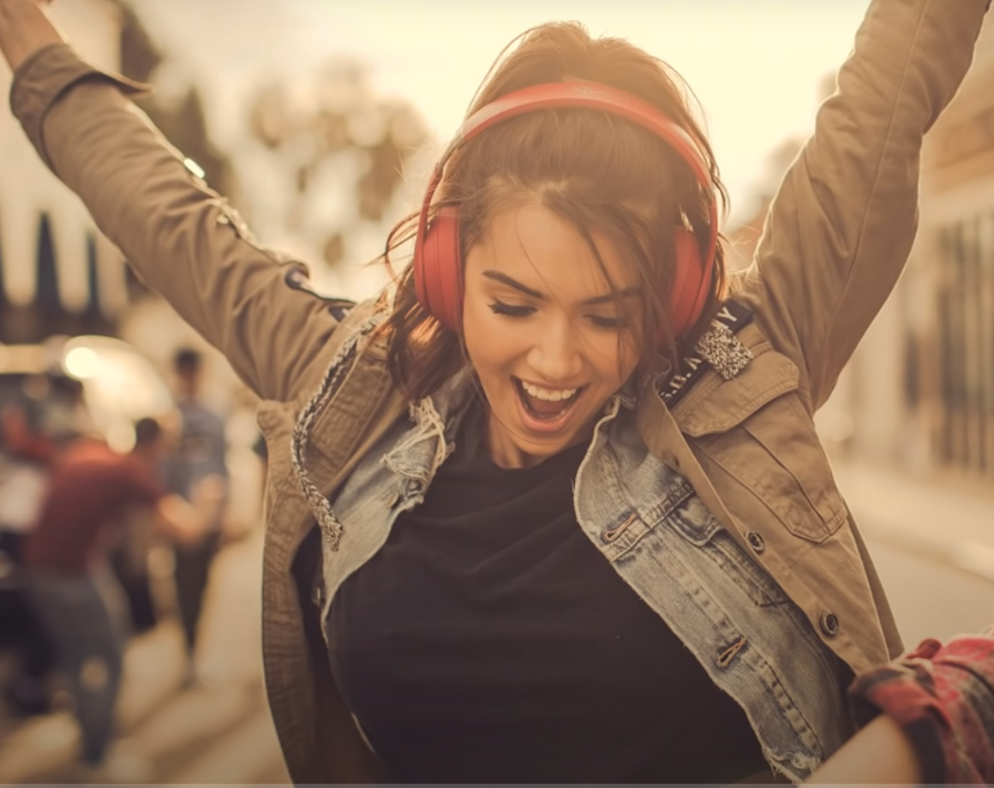
PER QUÈ ÉS IMPORTANT QUE TINGUEM ESPERANÇA?
Divendres 20
Escolta aquests misstages escoltant la meva música
Estem més a gust amb nosaltres mateixos
Ens sentim més tranquils
Controlem millor les nostres emocions.
Acceptem millor quan les coses no ens surten bé.
Tenim més creativitat per resoldre problemes o dificultats.
Ens relacionem millor amb els altres,
Ens trobem a gust treballant en equip.
…
https://www.youtube.com/watch?v=I9frjnJEMgM

